Slide 1
PROGRAMAÇÃO ORIENTADA A OBJETOS EM JAVA - ARA0075
Aula 08
PROFESSOR: EDIBERTO MARIANO
programacaoedi@gmail.com
1
Notes:
1

Slide 2
PROGRAMAÇÃO ORIENTADA A OBJETOS EM JAVA
TEMA
PROGRAMAÇÃO PARALELA EM JAVA: THREADS
PARTE 02

Slide 3
PROGRAMAÇÃO ORIENTADA A OBJETOS EM JAVA
TÓPICOS
4.2 SINCRONISMOS ENTRE THREADS EM JAVA

Slide 4
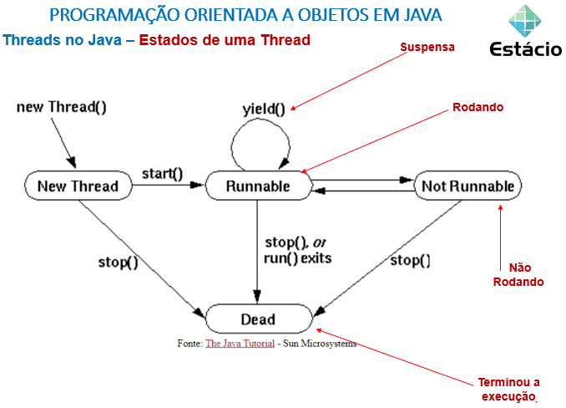

Slide 5
PROGRAMAÇÃO ORIENTADA A OBJETOS EM JAVA
SINCRONISMOS ENTRE THREADS EM JAVA
Métodos da classe Thread
Ao instanciar a classe Thread, é possível utilizar outros métodos contidos nessa dentro dessa classe, dentre eles:
– run( ): é o método que executa as atividades de uma THREAD. Quando este método finaliza, a THREAD também termina.
– start( ): método que dispara a execução de uma THREAD. Este método chama o método run( ) antes de terminar.
– sleep(int x): método que coloca a THREAD para “dormir” por 𝑥 milissegundos.
– join(): método que espera o término da THREAD para qual foi enviada a mensagem para ser liberada.
– interrupt( ): método que interrompe a execução de uma THREAD.

Slide 6
PROGRAMAÇÃO ORIENTADA A OBJETOS EM JAVA
SINCRONISMOS ENTRE THREADS EM JAVA
Métodos da classe Thread (continuação)
– interrupted( ): método que testa se uma THREAD está ou não interrompida.
– wait( ): suspende a thread que chamou o método até que outra thread a acorde ou até que o tempo especificado como argumento tenha passado;
– notify() - acorda, se existir, alguma thread que esteja esperando um evento neste objeto;
– notifyAll() - acorda todas as threads que estejam esperando neste objeto.
– yield() - O método yield() faz com que um Thread com maior prioridade possa ser executado primeiro.

Slide 7
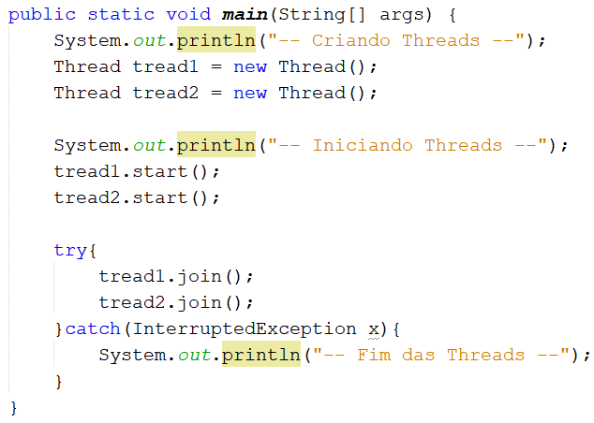
PROGRAMAÇÃO ORIENTADA A OBJETOS EM JAVA
SINCRONISMOS ENTRE THREADS EM JAVA
Implementando a classe Thread – Método join()
Exemplo 1:
Esta exceção é lançada quando uma Thread está aguardando, dormindo ou pausada e uma outra Thread a interrompe.

Slide 8
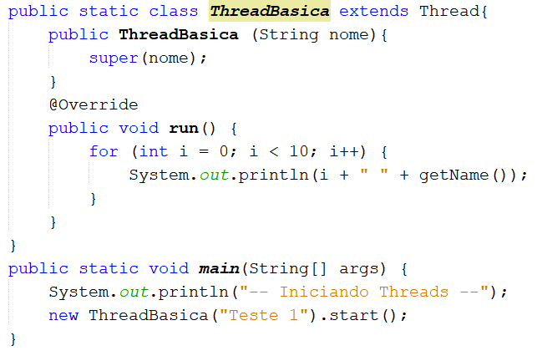
PROGRAMAÇÃO ORIENTADA A OBJETOS EM JAVA
SINCRONISMOS ENTRE THREADS EM JAVA
Estendendo a classe Thread – Métodos start() e run()
Exemplo 2:

Slide 9
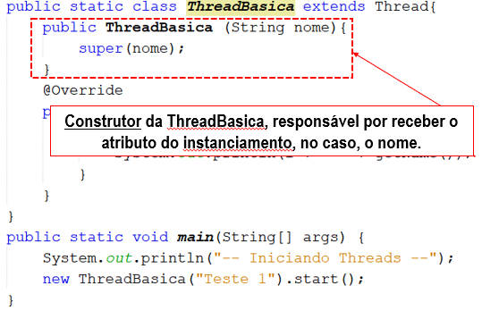
PROGRAMAÇÃO ORIENTADA A OBJETOS EM JAVA
SINCRONISMOS ENTRE THREADS EM JAVA
Estendendo a classe Thread – Métodos start() e run()
Exemplo 2:

Slide 10
PROGRAMAÇÃO ORIENTADA A OBJETOS EM JAVA
SINCRONISMOS ENTRE THREADS EM JAVA
Estendendo a classe Thread – Métodos start() e run()
Exemplo 2:
Exemplo 2:
Aqui, colocamos o que deve ser executado quando iniciamos a nossa thread, dentro do método run(), ou seja, sobrescrevemos ele.

Slide 11
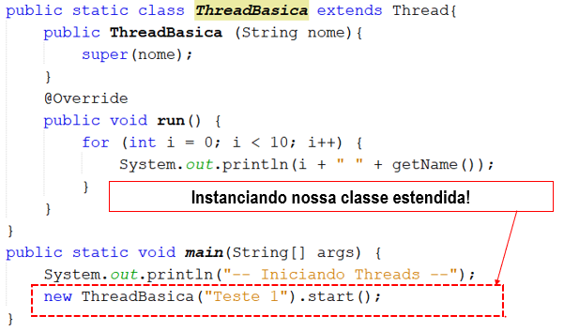
PROGRAMAÇÃO ORIENTADA A OBJETOS EM JAVA
SINCRONISMOS ENTRE THREADS EM JAVA
Estendendo a classe Thread – Métodos start() e run()
Exemplo 2:

Slide 12
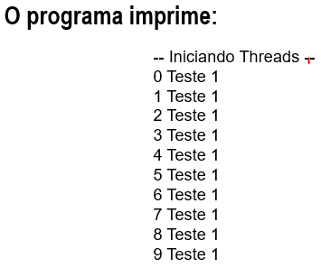
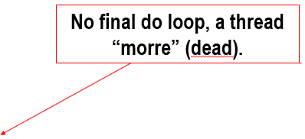
PROGRAMAÇÃO ORIENTADA A OBJETOS EM JAVA
SINCRONISMOS ENTRE THREADS EM JAVA
Estendendo a classe Thread – Métodos start() e run()
Exemplo 2:

Slide 13
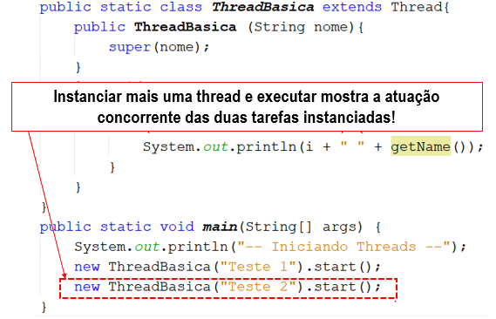
PROGRAMAÇÃO ORIENTADA A OBJETOS EM JAVA
SINCRONISMOS ENTRE THREADS EM JAVA
Estendendo a classe Thread – Métodos start() e run()
Exemplo 2:

Slide 14
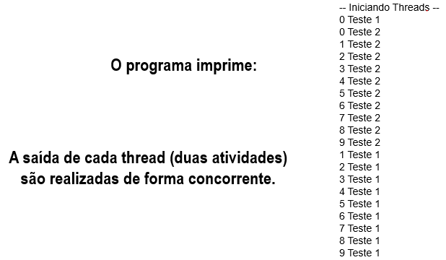
PROGRAMAÇÃO ORIENTADA A OBJETOS EM JAVA
SINCRONISMOS ENTRE THREADS EM JAVA
Estendendo a classe Thread – Métodos start() , run()
Exemplo 2:

Slide 15
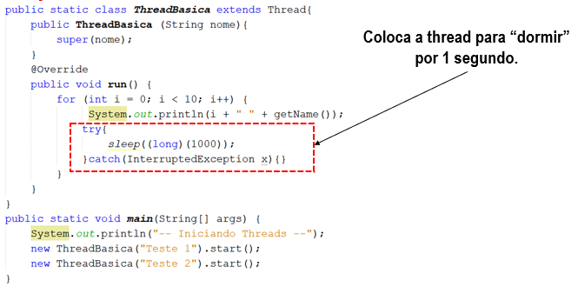
PROGRAMAÇÃO ORIENTADA A OBJETOS EM JAVA
SINCRONISMOS ENTRE THREADS EM JAVA
Estendendo a classe Thread – Métodos start() , run() e sleep()
Exemplo 2:

Slide 16
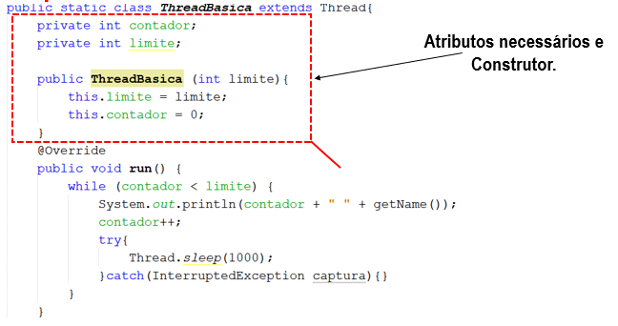
PROGRAMAÇÃO ORIENTADA A OBJETOS EM JAVA
SINCRONISMOS ENTRE THREADS EM JAVA
Estendendo a classe Thread – Métodos start() , run() e sleep()
Exemplo 3:

Slide 17
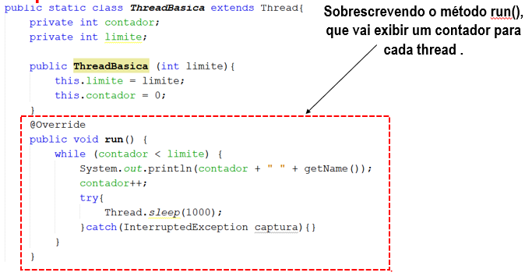
PROGRAMAÇÃO ORIENTADA A OBJETOS EM JAVA
SINCRONISMOS ENTRE THREADS EM JAVA
Estendendo a classe Thread – Métodos start() , run() e sleep()
Exemplo 3:

Slide 18
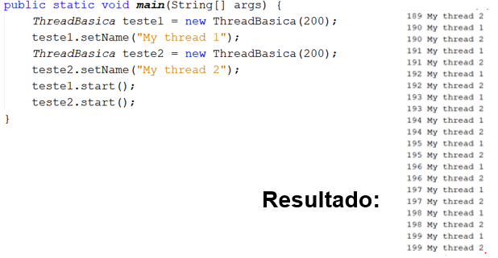
PROGRAMAÇÃO ORIENTADA A OBJETOS EM JAVA
SINCRONISMOS ENTRE THREADS EM JAVA
Estendendo a classe Thread – Métodos start() , run() e sleep()
Exemplo 3:

Slide 19
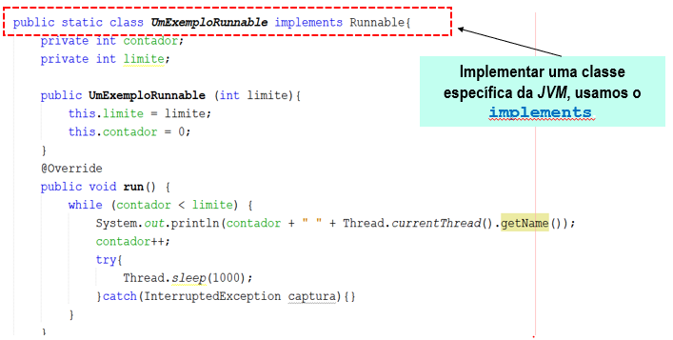
PROGRAMAÇÃO ORIENTADA A OBJETOS EM JAVA
SINCRONISMOS ENTRE THREADS EM JAVA
Implementando a interface Runnable – Métodos run() e sleep()
Exemplo 3: (com Runnable)

Slide 20
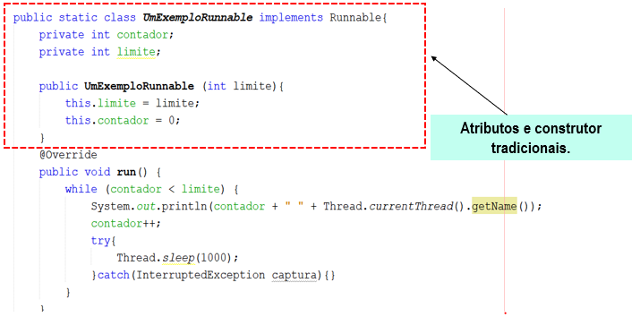
PROGRAMAÇÃO ORIENTADA A OBJETOS EM JAVA
SINCRONISMOS ENTRE THREADS EM JAVA
Implementando a interface Runnable – Métodos run() e sleep()
Exemplo 3: (com Runnable)

Slide 21
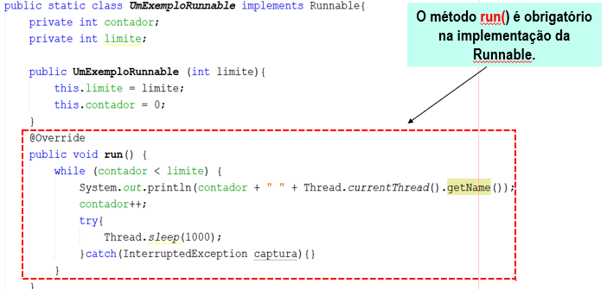
PROGRAMAÇÃO ORIENTADA A OBJETOS EM JAVA
SINCRONISMOS ENTRE THREADS EM JAVA
Implementando a interface Runnable – Métodos run() e sleep()
Exemplo 3: (com Runnable)

Slide 22
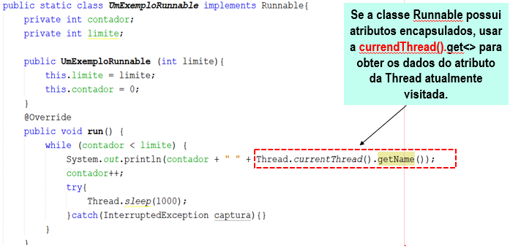
PROGRAMAÇÃO ORIENTADA A OBJETOS EM JAVA
SINCRONISMOS ENTRE THREADS EM JAVA
Implementando a interface Runnable – Métodos run() e sleep()
Exemplo 3: (com Runnable)

Slide 23
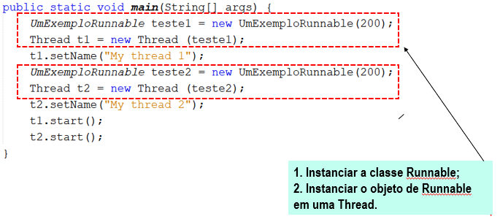
PROGRAMAÇÃO ORIENTADA A OBJETOS EM JAVA
SINCRONISMOS ENTRE THREADS EM JAVA
Implementando a interface Runnable – Métodos start(), run() e sleep()
Exemplo 3: (com Runnable)

Slide 24
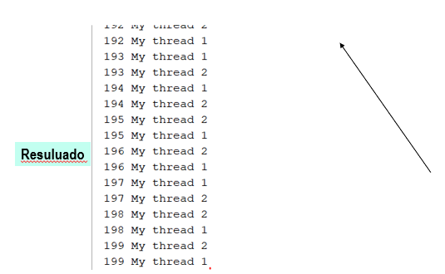
PROGRAMAÇÃO ORIENTADA A OBJETOS EM JAVA
SINCRONISMOS ENTRE THREADS EM JAVA
Implementando a interface Runnable – Métodos start(), run() e sleep()
Exemplo 3: (com Runnable)

Slide 25
PROGRAMAÇÃO ORIENTADA A OBJETOS EM JAVA
SINCRONISMOS ENTRE THREADS EM JAVA
Quando usar a Thread ou a Runnable?
Usar a implementação do Runnable, dá maior flexibilidade de Design, pois permite que a classe que implementou a interface java.lang.Runnable estenda o comportamento de outra classe.
Estender diretamente a classe Thread, facilita o acesso aos métodos da classe java.lang.Thread, mas dificulta a modelagem da POO pois impede que a sub-classe de Thread estenda outra classe.

Slide 26
PROGRAMAÇÃO ORIENTADA A OBJETOS EM JAVA
SINCRONISMOS ENTRE THREADS EM JAVA
Quando usar a Thread ou a Runnable?
Se você quiser usar herança para outra coisa, não herde de Thread. Evite.
De forma geral, é comum implementar a interface Runnable.

Slide 27
PROGRAMAÇÃO ORIENTADA A OBJETOS EM JAVA
SINCRONISMOS ENTRE THREADS EM JAVA
Bibliografia – Leitura OBRIGATÓRIA
Deitel, Paul; Deitel, Harvey. Java: Como Programar. 10ª Edição. São Paulo: Pearson, 2016.
SEBESTA, Roberto. Conceitos de Linguagem de Programação. 4ª e 5ª Edições. Editora Bookman, 2000 e 2003.

